Slide 1


TSOFT · MÓDULO 6
CURSO · DESARROLLO POTENCIADO POR IA CON CODEX
MÓDULO 6
Delegar y operar
Subagentes, CI, costos y el TSOFT AI Dev Kit: delegar sin perder el control.
≈ 10 min · challenge al final
Notes:
Último módulo: cómo pasar de un agente que te ayuda a un equipo de agentes que trabaja con vos. Termina con el Paso 5: el kit completo en una feature real.

Slide 2
TSOFT · MÓDULO 6
OBJETIVOS
En este módulo vas a…
1
Subagentes
2
Delegar con control
Delegar partes del trabajo, cada una con su contexto.
Mínimo privilegio y un humano entre paso y paso.
3
Operar
4
El TSOFT AI Dev Kit
CI, trazabilidad, costos, evals y plugins.
Todo el curso, junto, listo para usar.
Al final: challenge + quiz interactivo
Notes:
Cuatro ideas, un ejercicio de "¿qué está mal?" y un paso práctico. Al final, challenge y quiz.

Slide 3
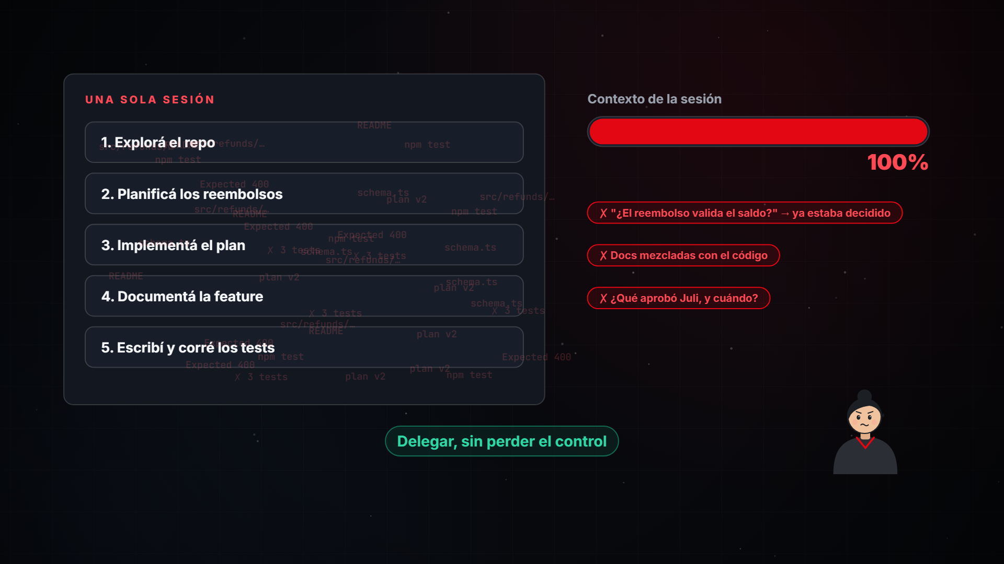
TSOFT · MÓDULO 6
EL PROBLEMA
Una sola sesión para todo
Explorar, planificar, implementar, documentar y testear en la misma sesión
El contexto se llena y se pierde el foco
No queda claro qué se aprobó
CLAVE Un solo agente haciendo todo no escala: hay que delegar sin perder el control.
Notes:
La sesión se olvida de decisiones del plan, mezcla documentación con código y no deja claro qué aprobó Juli.

Slide 4
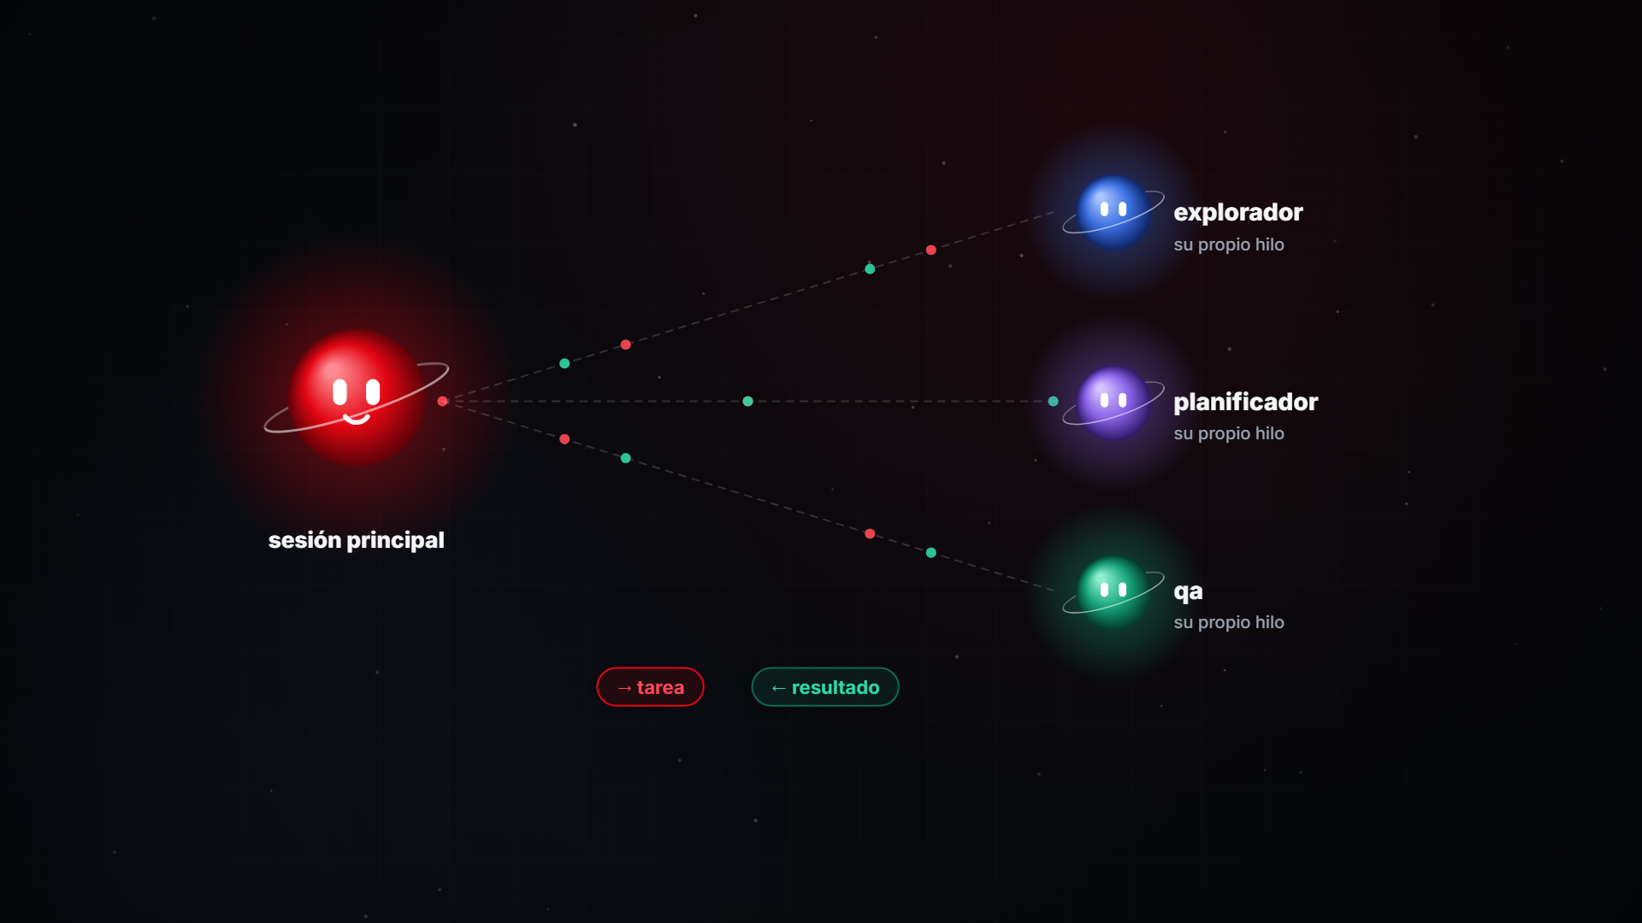
TSOFT · MÓDULO 6
6.1 · SUBAGENTES
Qué es un subagente
La sesión principal le delega una parte
Trabaja en su propio hilo
Con sus instrucciones y sus permisos
Devuelve el resultado
CLAVE La sesión principal no se llena de detalles.
Notes:
En Codex, los subagentes corren en su propio agent thread y pueden correr en paralelo.

Slide 5
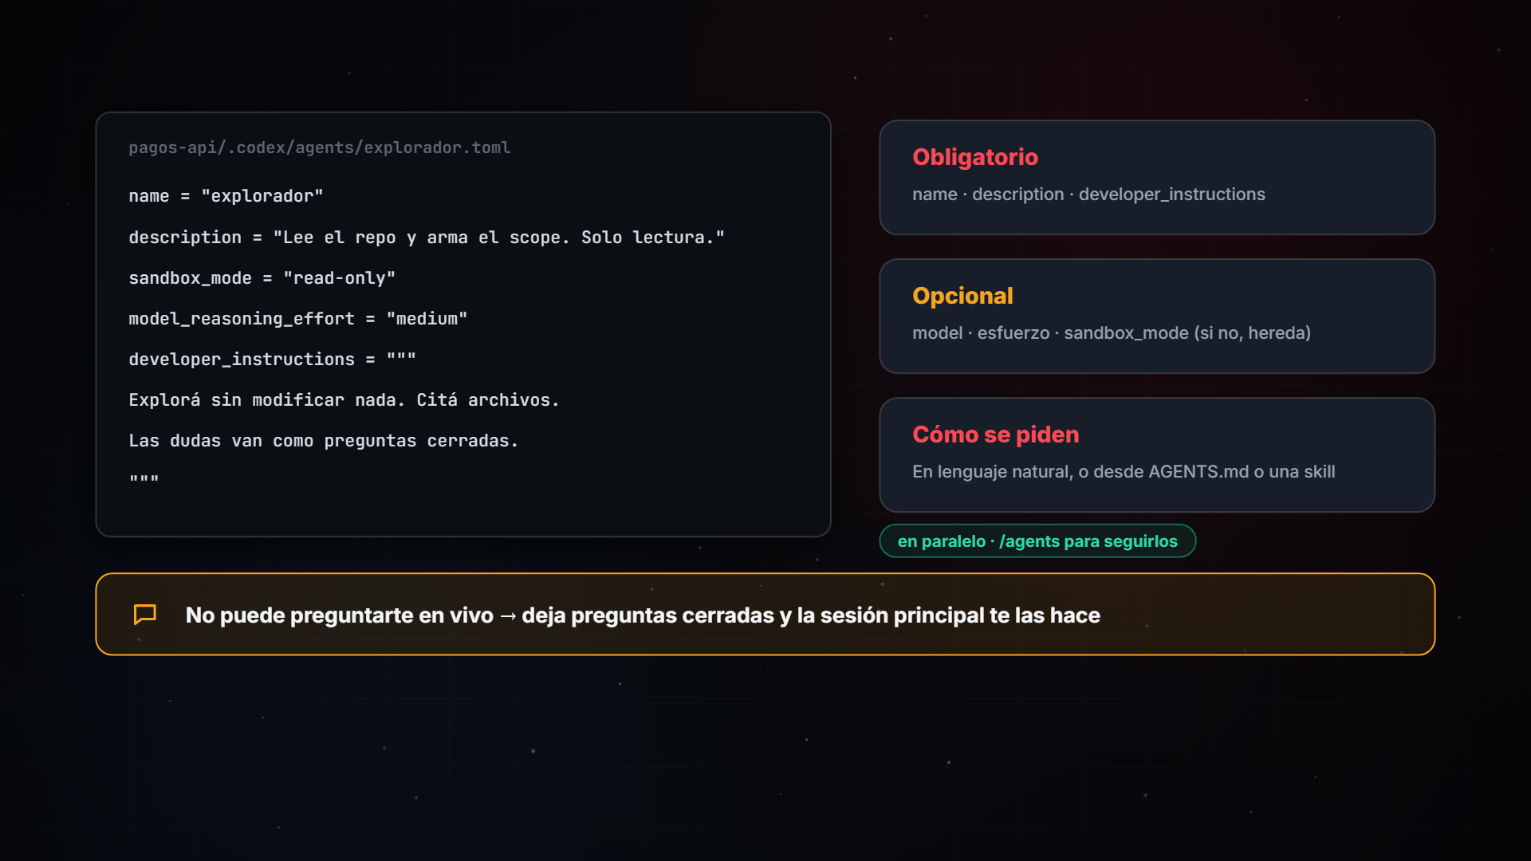
TSOFT · MÓDULO 6
6.1 · SUBAGENTES
Subagentes en Codex
Un TOML por agente en .codex/agents/
Obligatorio: name, description, developer_instructions
Opcional: modelo, esfuerzo, sandbox_mode
Se piden en lenguaje natural o desde AGENTS.md o una skill
CLAVE No puede preguntarte en vivo: deja preguntas cerradas y la sesión principal te las hace.
Notes:
Verificado en la documentación oficial de Codex (septiembre 2026). Si el agente no define sandbox_mode, hereda el de la sesión. Con /agents los seguís en la terminal.

Slide 6
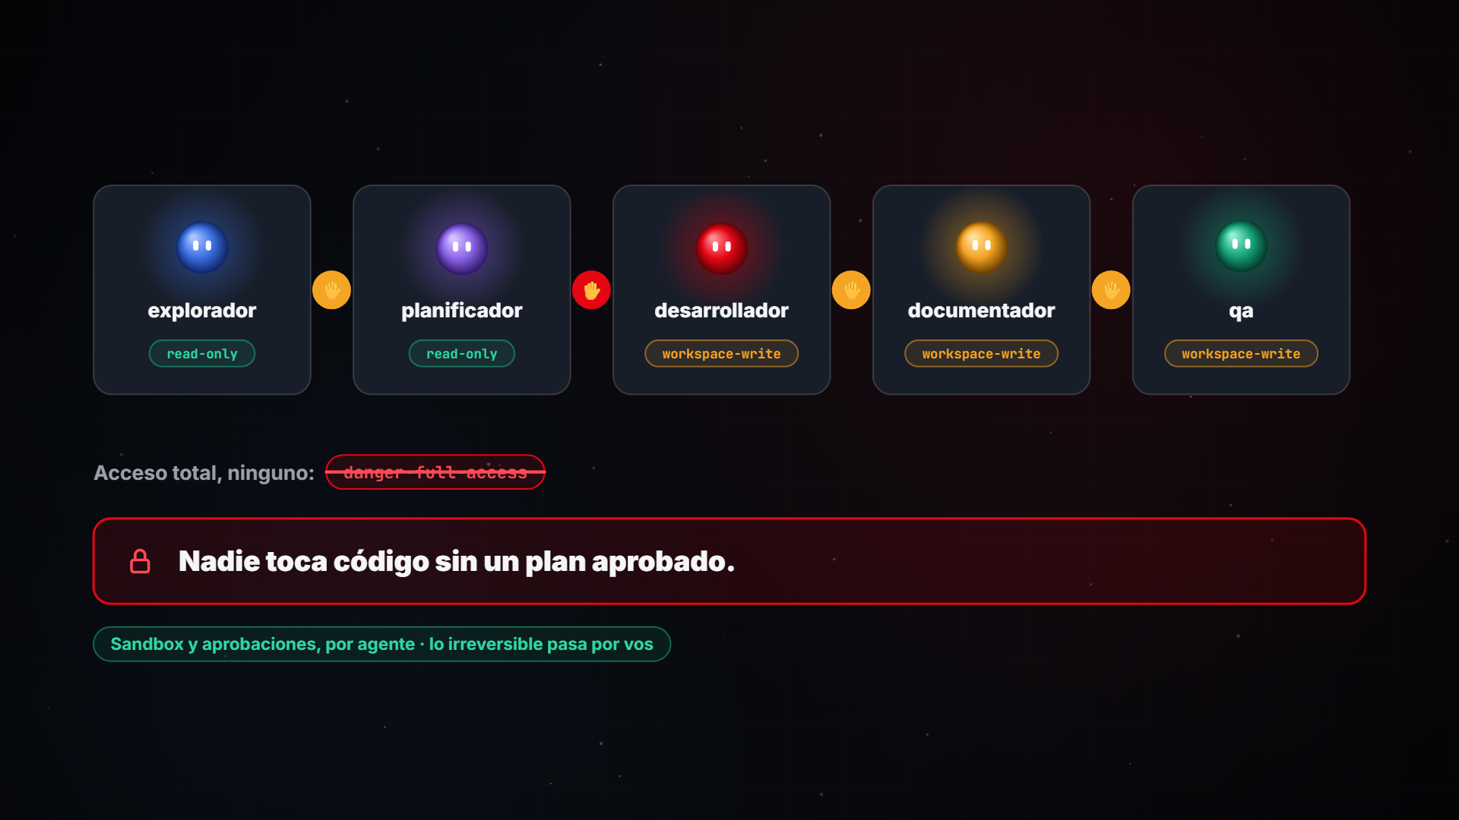
TSOFT · MÓDULO 6
6.2 · DELEGAR CON CONTROL
Delegar con control
Explorar y planificar: read-only
Implementar, documentar y testear: workspace-write
Acceso total: ninguno
Entre paso y paso, tu aprobación
CLAVE Nadie toca código sin un plan aprobado.
Notes:
Mínimo privilegio y Human in the Loop. El sandbox y las aprobaciones se ajustan por agente; lo irreversible siempre pasa por un humano.

Slide 7
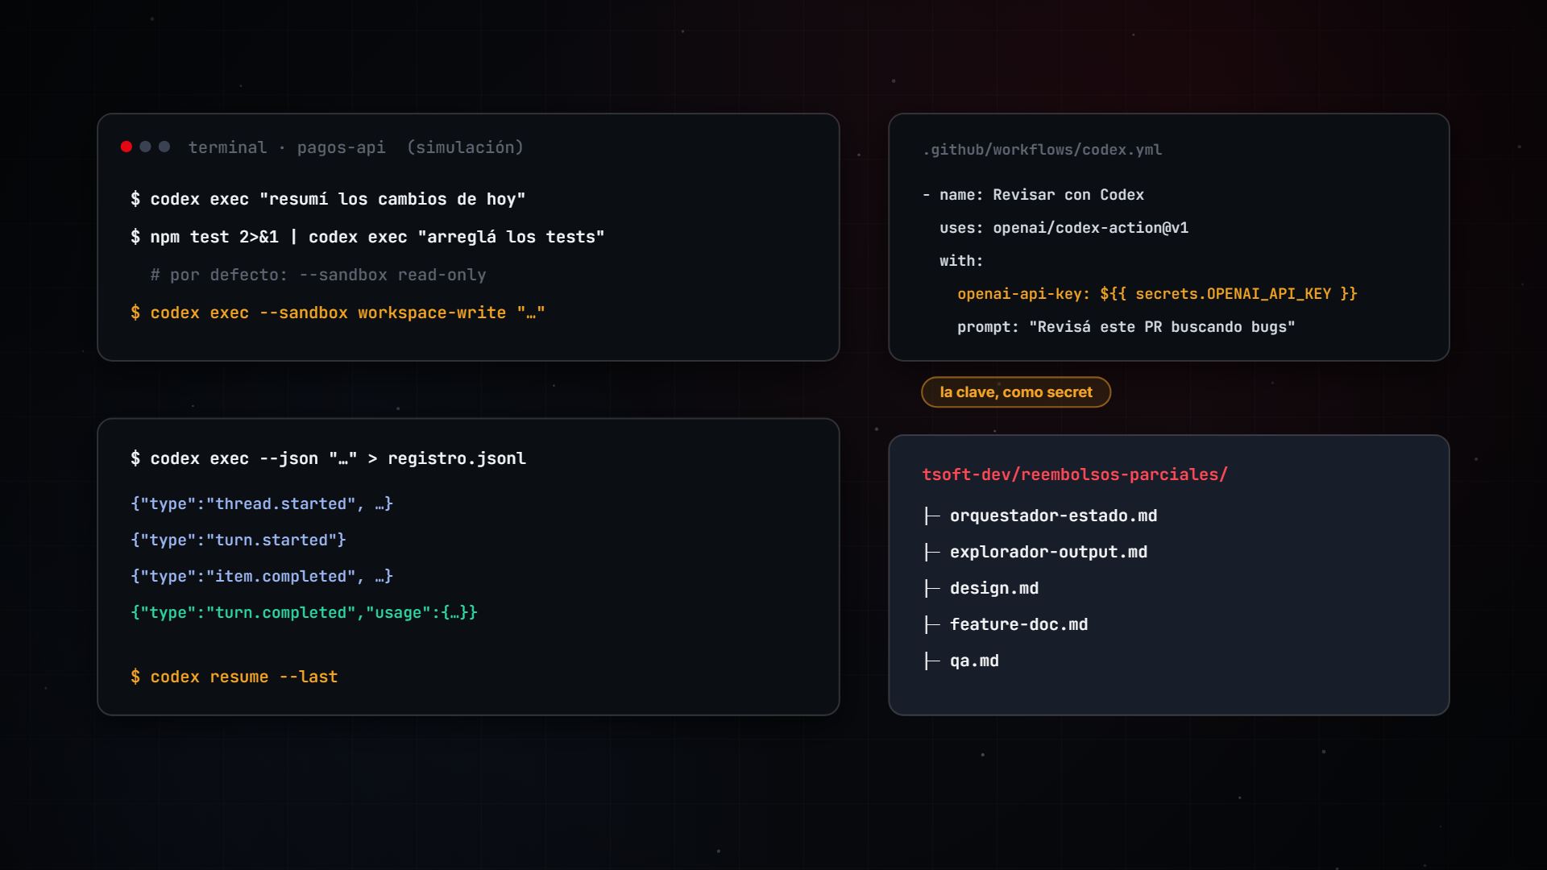
TSOFT · MÓDULO 6
6.3 · OPERAR
CI y trazabilidad
codex exec: sin interacción, para scripts y CI
Por defecto: solo lectura
Action oficial: openai/codex-action, con la clave como secret
--json y codex resume: cada paso queda registrado
CLAVE En el kit, cada feature deja su rastro en tsoft-dev/.
Notes:
--full-auto quedó deprecado: para escribir se usa --sandbox workspace-write. Codex guarda las sesiones de forma local; con --json el evento turn.completed trae el uso de tokens.

Slide 8
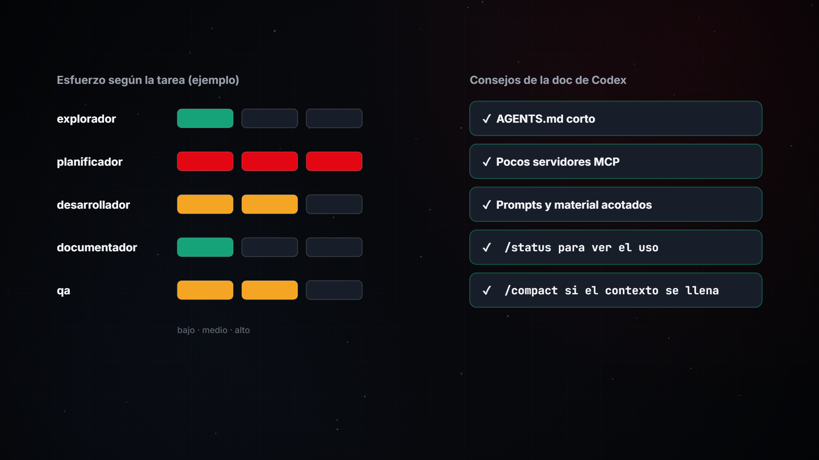
TSOFT · MÓDULO 6
6.3 · OPERAR
Costos
Modelo y esfuerzo según la tarea
AGENTS.md corto y pocos servidores MCP
Prompts y material acotados
/status para ver el uso · /compact
CLAVE Explorar no necesita lo mismo que diseñar.
Notes:
Consejos de la página de precios de la documentación de Codex. Las barras de esfuerzo del video son un ejemplo.

Slide 9
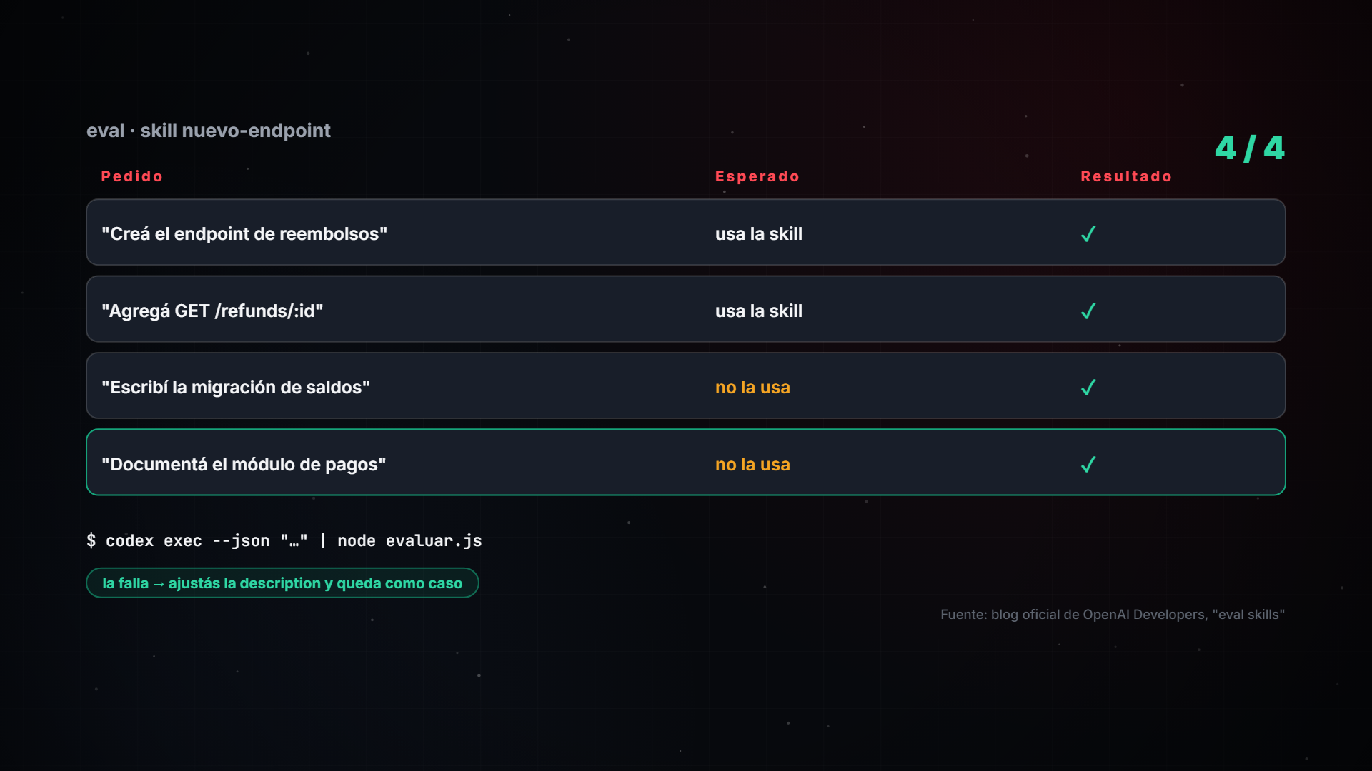
TSOFT · MÓDULO 6
6.3 · OPERAR
Evals
Casos con resultado esperado
10 a 20 pedidos, con casos que NO deben activar la skill
Se corren con codex exec --json
Cada falla, un caso más
CLAVE Como los tests, pero para el agente.
Notes:
Fuente: artículo "eval skills" del blog oficial de OpenAI Developers. No figura en la documentación de producto de Codex.

Slide 10
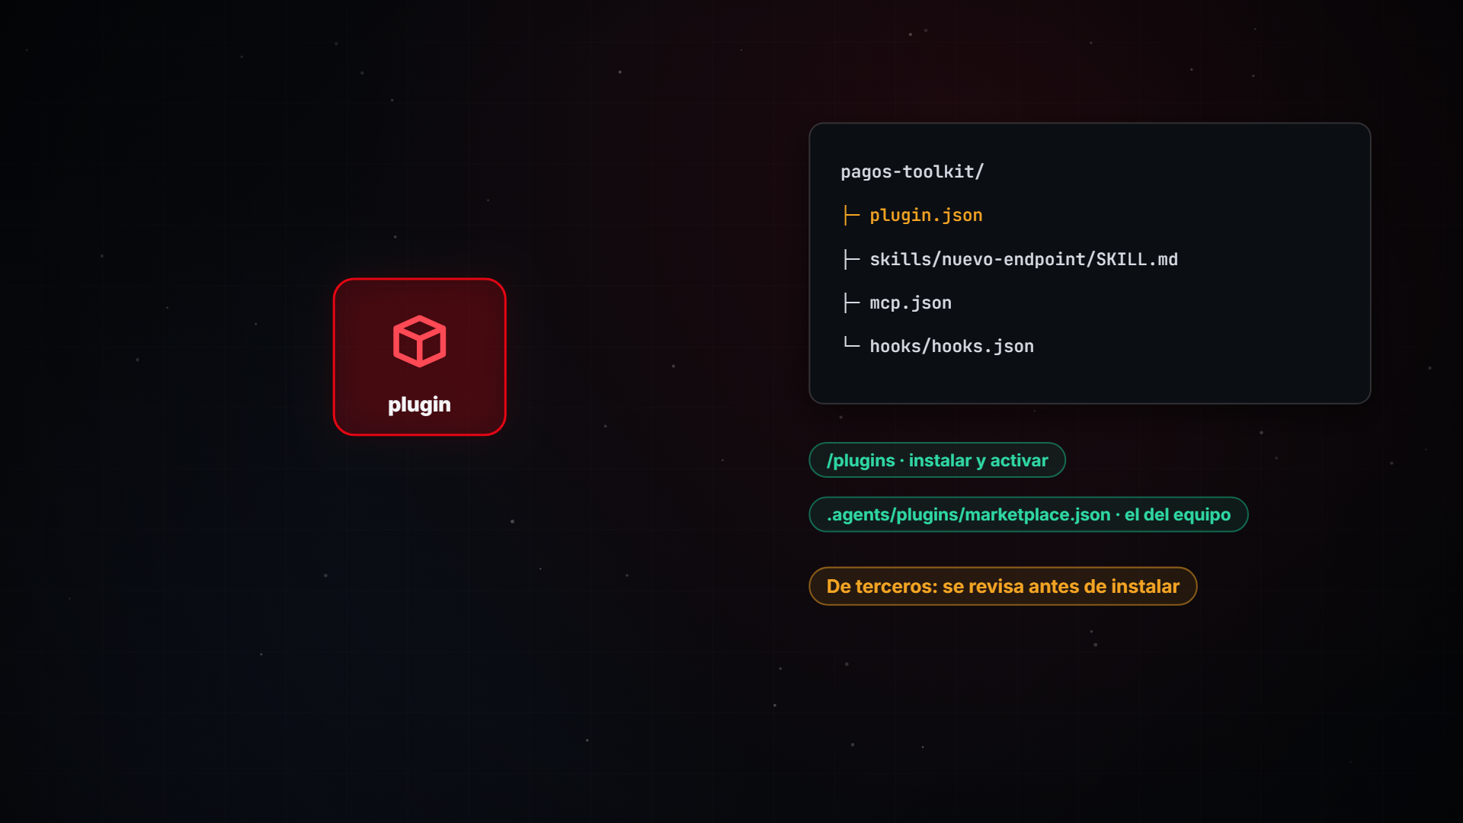
TSOFT · MÓDULO 6
6.4 · PLUGINS
Plugins
Empaquetan skills, servidores MCP y hooks
Manifiesto: plugin.json
/plugins para instalar y activar
Marketplace del equipo en .agents/plugins/
CLAVE Un plugin de terceros se revisa antes de instalarlo.
Notes:
Los plugins sirven para distribuir lo que funciona en el equipo. Misma regla que las skills de terceros del Módulo 5.

Slide 11
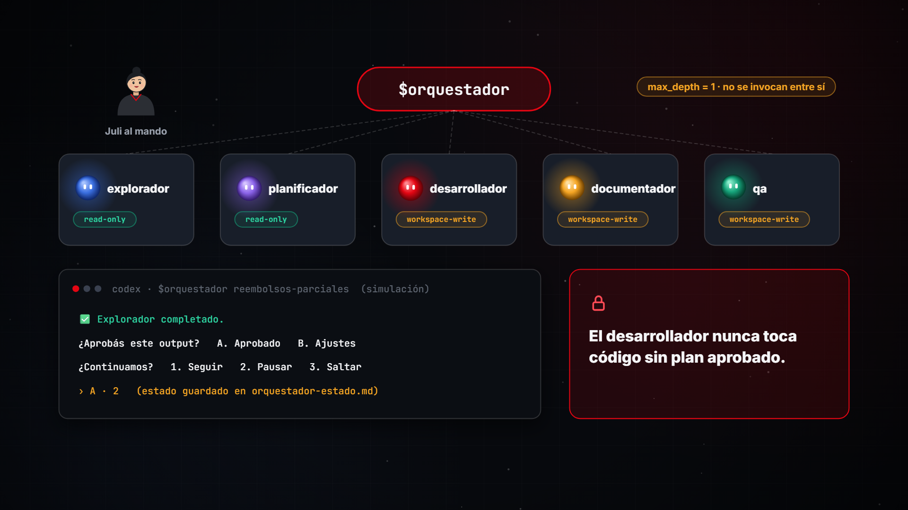
TSOFT · MÓDULO 6
6.5 · EL TSOFT AI DEV KIT
El TSOFT AI Dev Kit
$orquestador coordina 5 subagentes
docs/ → tsoft-dev/<feature>/
Después de cada paso: ¿aprobás? ¿seguimos?
max_depth = 1: no se invocan entre sí
CLAVE El desarrollador nunca toca código sin plan aprobado.
Notes:
Explorador y planificador en solo lectura; desarrollador, documentador y QA con escritura en el workspace. Si pausás, el estado queda en orquestador-estado.md para retomar.

Slide 12
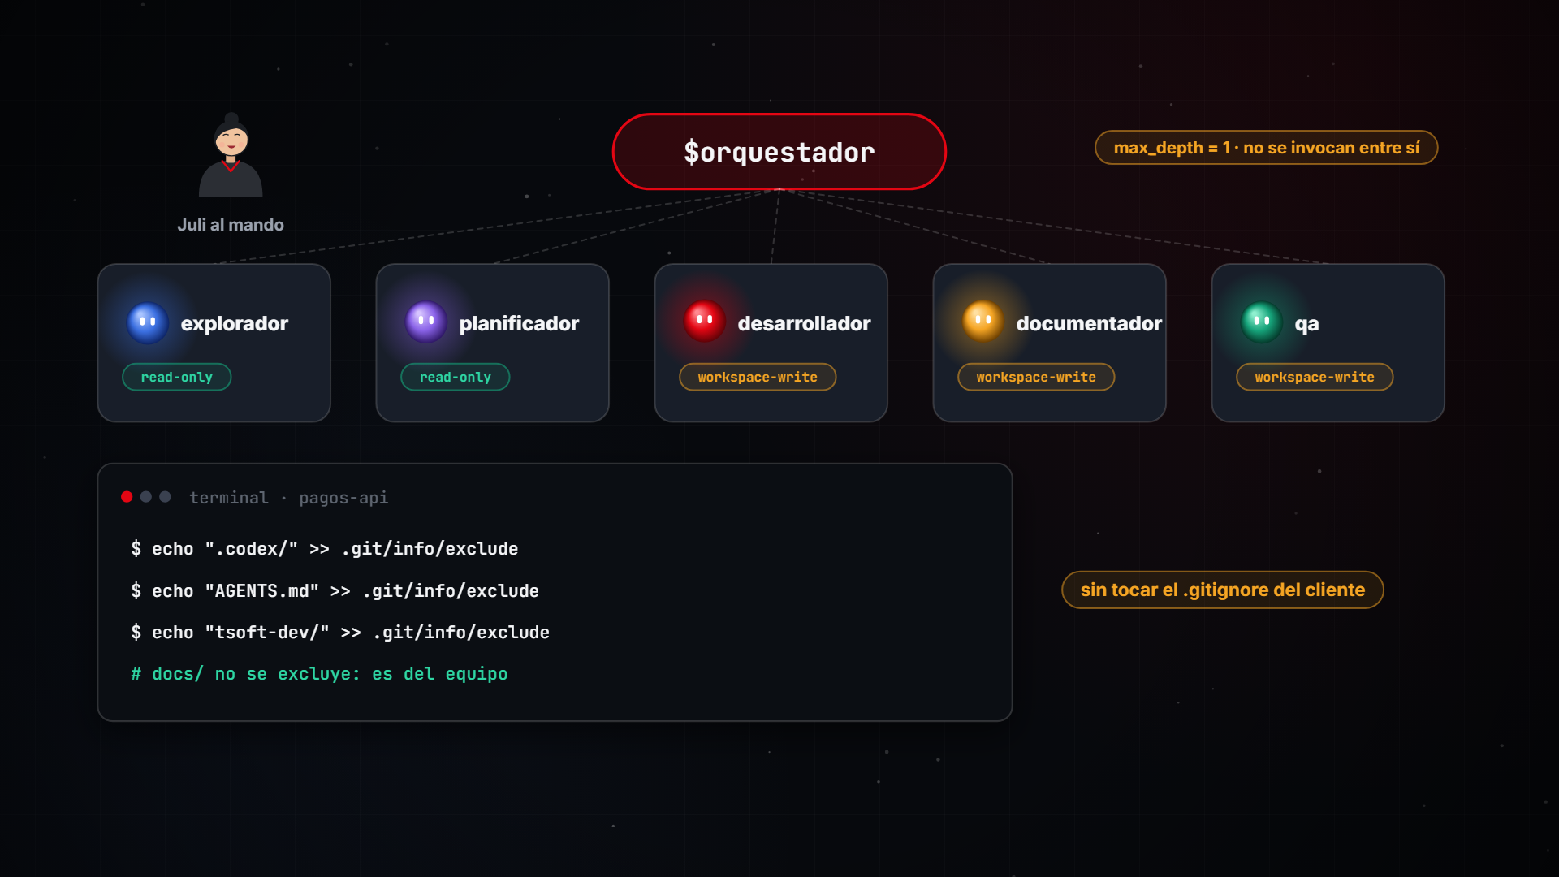
TSOFT · MÓDULO 6
6.5 · EL TSOFT AI DEV KIT
Los archivos del kit son tuyos
.codex/, AGENTS.md y tsoft-dev/ en .git/info/exclude
Sin tocar el .gitignore del cliente
docs/ no se excluye: es del equipo
CLAVE Exclusión local, no en el repo del cliente.
Notes:
Así el kit no ensucia el repositorio del cliente, y las specs en docs/ se comparten por git.

Slide 13
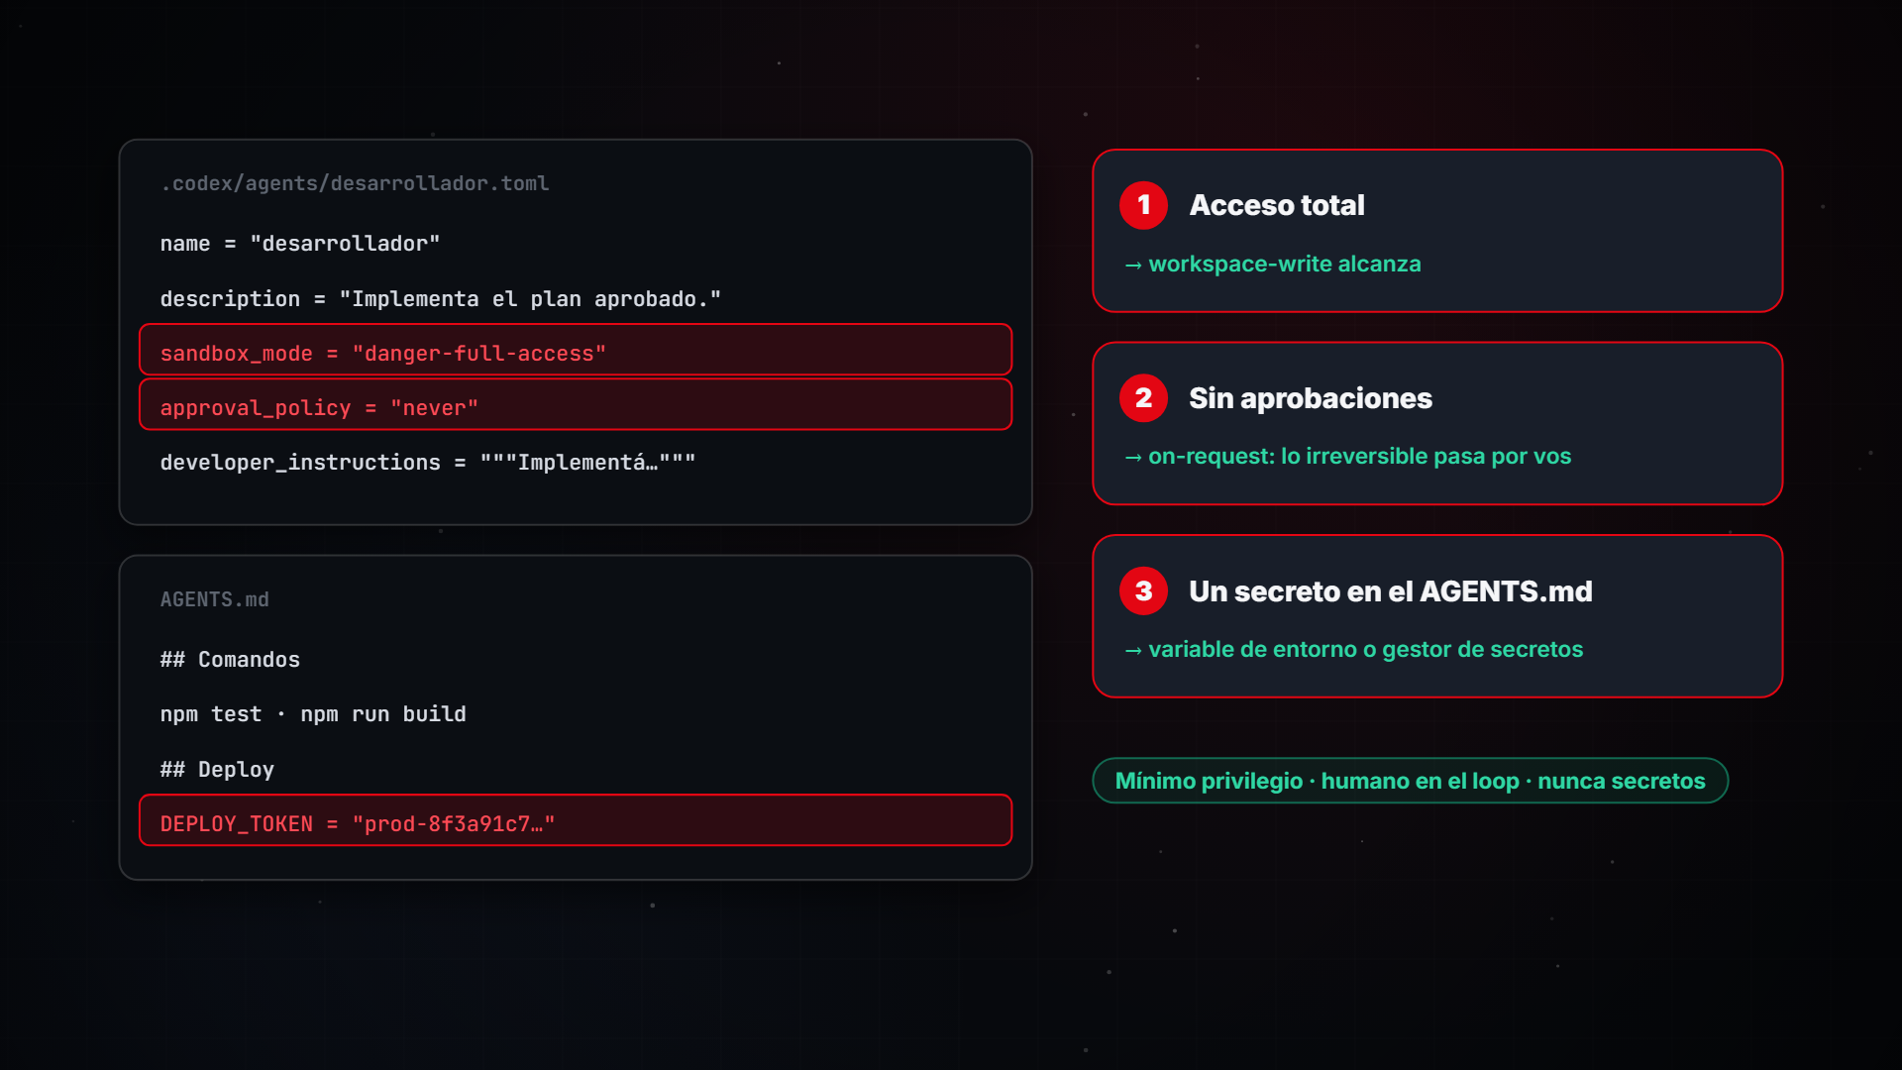
TSOFT · MÓDULO 6
6.6 · ¿QUÉ ESTÁ MAL?
¿Qué está mal?
1. danger-full-access → workspace-write
2. approval_policy = "never" → on-request
3. Token en el AGENTS.md → variable de entorno o gestor de secretos
CLAVE Mínimo privilegio · humano en el loop · nunca secretos al alcance.
Notes:
Ejercicio: mostrar primero la configuración sin las respuestas y dejar que el grupo encuentre los tres errores.

Slide 14
TSOFT · MÓDULO 6
6.7 · PASO 5
Paso 5 · El kit en una feature real
1 feature · en tu repo
1
2
3
Instalá el kit
Una feature real
Todo el flujo
En tu repo, con sus archivos en .git/info/exclude.
Material en docs/ y $orquestador <feature>.
Aprobá cada paso y anotá qué ajustarías.
CLAVE Compartí lo aprendido en el canal del AI Adoption Program.
Notes:
El último paso del recorrido: usar el kit completo, de punta a punta, en una feature chica y real.

Slide 15
TSOFT · MÓDULO 6
RESUMEN
Lo que te llevás
✓
Subagentes: cada parte, con su contexto y sus permisos.
✓
Mínimo privilegio y un humano entre paso y paso.
✓
codex exec y la Action oficial llevan Codex a CI, con trazas.
✓
Modelo y esfuerzo según la tarea; evals para no retroceder.
✓
El TSOFT AI Dev Kit: todo el curso, junto.

Slide 16
TSOFT · MÓDULO 6
CHALLENGE
Challenge · preguntas 1–2 de 8
1. ¿Para qué sirve un subagente?
A Para que el agente trabaje más rápido escribiendo menos
B Para delegar una parte del trabajo en un agente con su propio contexto, instrucciones y permisos
C Para no tener que revisar el resultado
2. El subagente que explora el repo y arma el scope, ¿qué acceso debería tener?
A Solo lectura
B Escritura en todo el workspace
C Acceso total, sin sandbox
Notes:
Dejá unos segundos para que cada persona piense su respuesta antes de pasar a las respuestas.

Slide 17
TSOFT · MÓDULO 6
CHALLENGE
Challenge · preguntas 3–4 de 8
3. En el TSOFT AI Dev Kit, ¿cuándo toca código el desarrollador?
A Apenas el explorador termina
B Cuando el QA lo pide
C Nunca sin que vos hayas aprobado el plan explícitamente
4. Un subagente encuentra una ambigüedad en la spec. ¿Qué hace?
A La resuelve con su mejor supuesto
B La deja escrita como pregunta cerrada, y la sesión principal te la hace a vos
C Frena todo el flujo y borra lo hecho
Notes:
Dejá unos segundos para que cada persona piense su respuesta antes de pasar a las respuestas.

Slide 18
TSOFT · MÓDULO 6
CHALLENGE
Challenge · preguntas 5–6 de 8
5. ¿Qué es un eval?
A Un conjunto de casos con resultado esperado para comprobar que un prompt, skill o agente sigue funcionando bien
B Una opinión del agente sobre su propio trabajo
C Un comando para ver cuántos tokens usaste
6. ¿Cómo se usa Codex en un pipeline de CI?
A No se puede: solo funciona en el chat
B Con codex exec, en modo no interactivo y con el sandbox más restrictivo que alcance
C Con acceso total para que no se trabe
Notes:
Dejá unos segundos para que cada persona piense su respuesta antes de pasar a las respuestas.

Slide 19
TSOFT · MÓDULO 6
CHALLENGE
Challenge · preguntas 7–8 de 8
7. ¿Cuál de estas es una buena práctica de costos?
A Usar siempre el modelo más grande para todo
B Elegir el modelo y el esfuerzo según la tarea, y mantener el contexto limpio
C No mirar el consumo nunca
8. Un subagente con acceso total, sin aprobación y con el token de producción en el AGENTS.md. ¿Qué está mal?
A Nada, así es más rápido
B Solo el token
C Todo: sin mínimo privilegio, sin humano en el loop y con un secreto al alcance
Notes:
Dejá unos segundos para que cada persona piense su respuesta antes de pasar a las respuestas.

Slide 20
TSOFT · MÓDULO 6
CHALLENGE
Respuestas (1–4)
1. Para delegar una parte del trabajo en un agente con su propio contexto, instrucciones y permisos
B
Cada subagente trabaja con contexto limpio y devuelve un resultado. La sesión principal no se llena de detalles y cada rol tiene solo lo que necesita.
2. Solo lectura
A
Mínimo privilegio: si su trabajo es leer, que solo pueda leer. Escribir queda para quien implementa, y con el plan aprobado.
3. Nunca sin que vos hayas aprobado el plan explícitamente
C
Es la regla que nunca se rompe del kit: Human in the Loop. El orquestador pausa después de cada paso y espera tu aprobación.
4. La deja escrita como pregunta cerrada, y la sesión principal te la hace a vos
B
Un subagente corre de punta a punta y no puede preguntarte en vivo. Deja las preguntas redactadas y el orquestador te las lleva al chat.

Slide 21
TSOFT · MÓDULO 6
CHALLENGE
Respuestas (5–8)
5. Un conjunto de casos con resultado esperado para comprobar que un prompt, skill o agente sigue funcionando bien
A
Como los tests, pero para el comportamiento del agente: si cambiás una skill o un prompt, los evals te dicen si mejoró o empeoró.
6. Con codex exec, en modo no interactivo y con el sandbox más restrictivo que alcance
B
En CI no hay nadie para aprobar en vivo: se usa codex exec con permisos acotados, y el resultado vuelve como PR o comentario que un humano revisa.
7. Elegir el modelo y el esfuerzo según la tarea, y mantener el contexto limpio
B
Explorar o documentar no necesita lo mismo que planificar una arquitectura. Modelo por tarea, contexto chico y /compact cuando hace falta.
8. Todo: sin mínimo privilegio, sin humano en el loop y con un secreto al alcance
C
Tres fallas de una: permisos de más, nadie aprobando y un secreto en un archivo que el agente lee. Es el ejercicio de "¿qué está mal?".

Slide 22

TSOFT · MÓDULO 6
✓
Módulo 6 completo
Siguiente paso: quiz interactivo del módulo (quiz.html)
PRÓXIMO
Tu próxima feature, con el TSOFT AI Dev Kit

